Slide 1
Николай Михайлович
Карамзин
-
Бедная Лиза
Hana Zetková, 391624

Slide 2
Николай Михайлович Карамзин
родился 1 декабря 1766 года
умер 22 мая 1826 года
писатель, публицист и историк
учился в Москве в частном пансионе профессора Шадена
и посещал лекции в Московском университете
самый важный исполнитель сентиментальной прозы в России

Slide 3
Николай Михайлович Карамзин
1791 - 1792 начал выпускать ,,Московский журнал„
Карамзин был женат дважды и имел 10 детей
cмерть его явилась результатом простуды

Slide 4
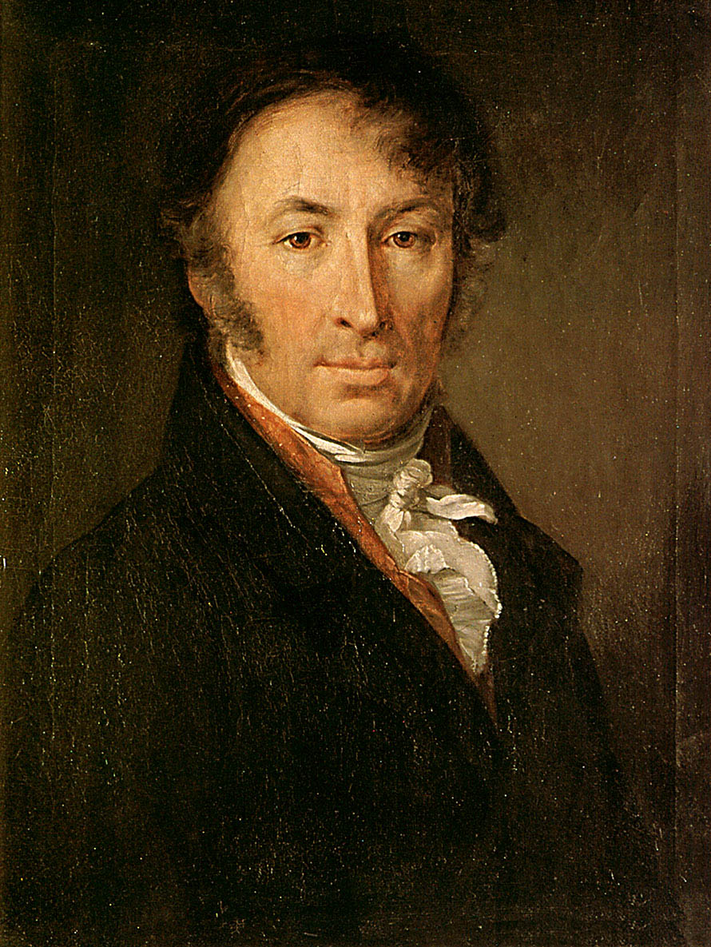

Slide 5
Произведениа Карамзина
Книга: Письма русского путешественника
Повести: Лиодор (1792)
Бедная Лиза (1792)
Наталья, боярская дочь (1792)
Остров Борнгольм (1794)
Сиерра-Морена (1795)
Юлия (1796)
Моя исповедь (1802)

Slide 6
Произведениа Карамзина
Роман: Рыцарь нашего времени
Стихотворения: Поэзия (1792)
Кладбище (1792)

Slide 7
Бедная Лиза
написанная в 1792 году
жанр: повесть
тип художественной речи: проза
тип сюжета: социально-бытовой, психологический

Slide 8


Slide 9
Характеристики героев
Лиза: бедная крестьянская девушка, живет с матерью, продавая цветы в Москве, Лиза добра, очень наивна и неопытна
Эраст: молодой дворянин, ведущий ветреную светскую жизнь

Slide 10
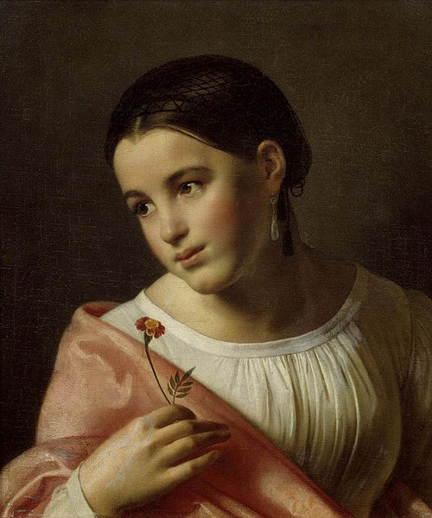

Slide 11
Бедная Лиза
повесть была очень популярна
пруд у Симонова монастыря в Москве, в котором утопилась Лиза, стал местом паломничества почитателей Карамзина
повести Карамзина, и прежде всего "Бедная Лиза", оказали огромное влияние на формирование русской прозы в начале XIX века.

Slide 12
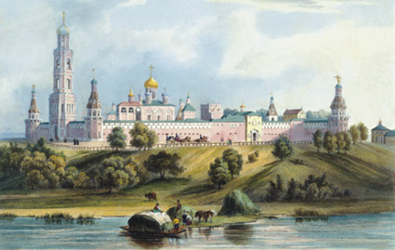

Slide 13
"Милая Лиза! - сказал Эраст. - Милая Лиза! Я люблю тебя!", и сии слова отозвались во глубине души ее, как небесная, восхитительная музыка; она едва смела верить ушам своим и... Но я бросаю кисть. Скажу только, что в сию минуту восторга исчезла Лизина робость - Эраст узнал, что он любим, любим страстно новым, чистым, открытым сердцем. Они сидели на траве, и так, что между ими оставалось не много места, - смотрели друг другу в глаза, говорили друг другу: "Люби меня!", и два часа показались им мигом. Наконец Лиза вспомнила, что мать ее может об ней беспокоиться. Надлежало расстаться.

Slide 14
Drahá Lízo! – řekl Erast. – Drahá! Miluji tě! – a tato slova zazněla v hloubce její duše jako čarovná nebeská hudba; nechtěla věřit vlastním uším a… Odkládám pero. Řeknu vám jen tolik, že v této chvíli uchvácení se Lízina plachost ztratila a Erast si uvědomil, že ho vášnivě miluje nové, čisté, upřímné srdce. Seděli v trávě tak, že mezi nimi nezůstalo mnoho místa, navzájem se dívali do očí a říkali si: Miluj mě! Miluj mě! a dvě hodiny se jim jevily chvílí. Nakonec si Líza vzpomněla, že se o ni matka bude strachovat. Museli se rozloučit.

Slide 15
1. К какому литературному направлению принадлежит произведение Н.М. Карамзина «Бедная Лиза»?
1) классицизм
2) сентиментализм
3) романтизм
4) реализм
2. К какому литературному жанру принадлежит «Бедная Лиза»?
1) рассказ
2) роман
3) повесть
4) поэма

Slide 16
3. Укажите главную тему произведения.
1) тема любви
2) тема природы
3) тема предательства
4) тема материнства
4. Где происходят события, рассказанные автором в произведении?
1) в Петербурге и его предместье
2) в Москве и её предместье
3) в Киеве и его предместье
4) в Воронеже и его предместье

Slide 17
5. Как встретились герои произведения?
1) во время бала
2) в берёзовой роще
3) герой увидел Лизу, которая продавала ландыши
4) Эраст пришёл в дом Лизы за цветами
6. Чем заканчивается история любви Лизы и Эраста?
1) Герои поженились.
2) Эраст предложил руку и сердце Лизе, но она отказала в силу неравного социального положения.
3) Эраст женился на богатой невесте, а Лиза вышла замуж за пастуха.
4) Эраст предал любимую, которая не вынесла этого и покончила жизнь самоубийством.

Slide 18
Фильм Бедная Лиза
1978 года возникл филмь от режисёра Идея Гаранина
филмь очень короткий, его продолжительность 19 мин. и в етом фильме неговорится, он немой, там только музыка
http://www.youtube.com/watch?v=QmW9XihoCvc

